Slide 1
Урок в 7 классе
Повторение и обобщение
изученного о причастии

Slide 2
Должны знать: Что такое причастие; определение действительных и страдательных причастий настоящего и прошедшего времени; способ определения окончания причастий; правила написания суффиксов -ущ- (-ющ-), -ащ-(-ящ-),-ем– (-им-), -н-, -енн, -нн-; условия слитного и раздельного употребления НЕ с причастиями; правило выделения причастного оборота, стоящего после определяемого слова; | Должны уметь: определять признаки глагола и прилагательного в причастии; определять действительные и страдательные причастия; правильно писать окончания причастия; правильно употреблять суффиксы-ущ- (-ющ-), -ащ-(-ящ-),-ем–(-им-),-н-,-енн-,-нн- правильно писать НЕ с причастиями; выделять причастный оборот, стоящий после определяемого слова; пользоваться причастиями и причастными оборотами при описании природы.

Slide 3


Работа по ключу: распределить в два столбика действительные и страдательные причастия: скользящий, сверкающий, заваленный, продуваемый, прозябший, нахмуренный, затянутый, несущиеся, падающие.
Действительные | Ключ | Страдательные
скользящий
сверкающий
 |  | заваленный
 |  | продуваемый
прозябший
 |  | нахмуренный
 |  | затянутый
несущиеся
падающие

Slide 4
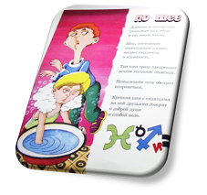
Григорий Остер. «Гадание…»
Выделить причастные обороты:
Шея, постепенно
переходящая в хвост,
выдает ехидность и ядовитость.
Крепкая шея с сидящими на ней друзьями говорит
о доброй душе и слабой воле.

Slide 5
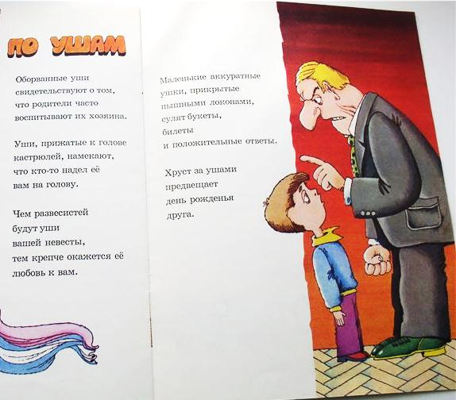
Выписать причастия, определить, какие они - действительные или страдательные:
Оборванные уши
свидетельствуют о том, что родители часто воспитывают
их хозяина.
Уши, прижатые к голове
кастрюлей, намекают, что
кто-то одел её вам на голову.

Slide 6

Дописать окончания
причастий.
Босые ноги говорят
о лете, обутые
в валенки – о зиме,
промокш.. ноги
в грязных ботинках -
о весенних каникулах.
Нога сорок пятого
размера, мощным
ударом распахнувш..
дверь, говорит о больших неприятностях,
ожидающ.. всех
присутствующих.

Slide 7
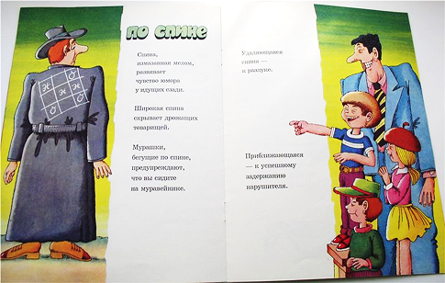
Определить род, число, падеж причастий.
Широкая спина скрывает дрожащих товарищей.
Спина, измазанная мелом, развивает чувство юмора у идущих сзади.
Мурашки, бегущие по спине, предупреждают, что вы сидите
на муравейнике.

Slide 8
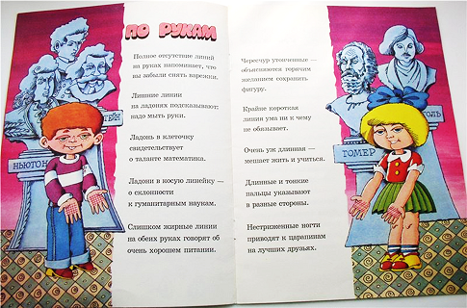
Объяснить правописание
не с причастием:
Нестриженные ногти приводят
к царапинам на лучших друзьях.

Slide 9
СКАЗКА О ПРИЧАСТИИ.
На первом уроки при изучении причастий рассказать сказку.
Будто есть целая семья: папа – глагол, мама – прилагатель-
ное. И у них четыре ребенка. Две пары близнецов:
Действительные причастия Настоящего и Прошедшего
времени и Страдательные причастия Настоящего
и Прошедшего времени . Как и все дети, они одними
свойствами похожи на папу, другими – на маму,
а друг от друга отличаются суффиксами.
Самый капризный ребенок - Страдательные причастия
Прошедшего времени: у него больше суффиксов,
оно может быть полным и кратким.
С веселого пересказа этой сказки начинается урок
по правописанию двух н в страдательных причастиях
прошедшего времени и н в прилагательных,
образованных от них.

Slide 10
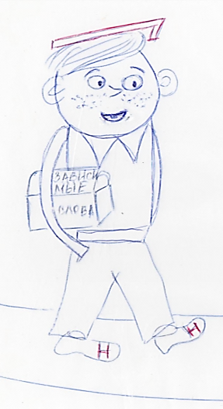
Сказка о причастии.
Страдательное причастие Прошедшего
времени любит убегать к маминой родне,
к Прилагательным, и надолго поселяться
там. Оно натягивает шапку-приставку,
берет с собой любимые «игрушки»
– зависимые слова, надевает «калоши»
– два Н и бежит что есть силы…
Теперь следите за слайдами
и комментируйте происходящее сами.
Торопится , бежит, поскользнулся на огрызке
яблока и упал…
Шапка-приставка слетела, коробка
с «игрушками» - зависимыми словами
рассыпалась, с ноги слетела «калоша» – буква Н.
В каком же виде появилось Причастие
в доме Прилагательных? (Без приставки, без
зависимых слов и с одним Н.
Следовательно, как пишутся прилагательные,
перешедшие из страдательных причастий?

Slide 11
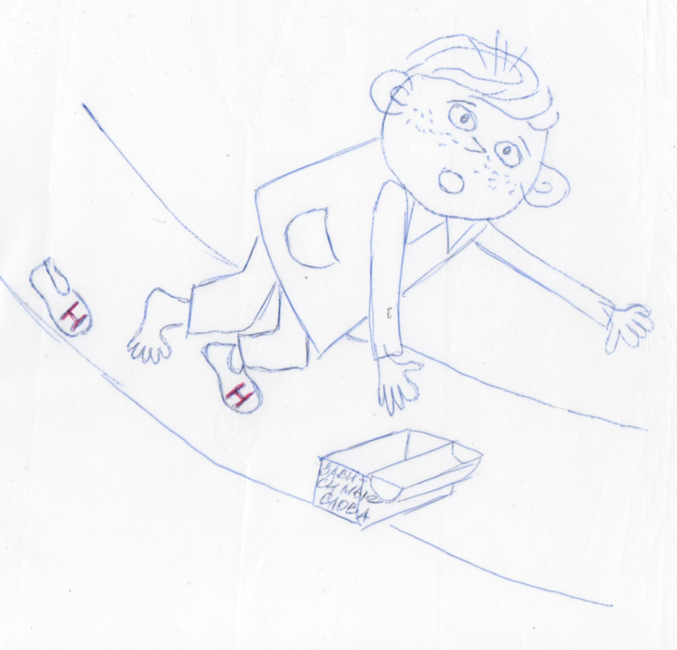
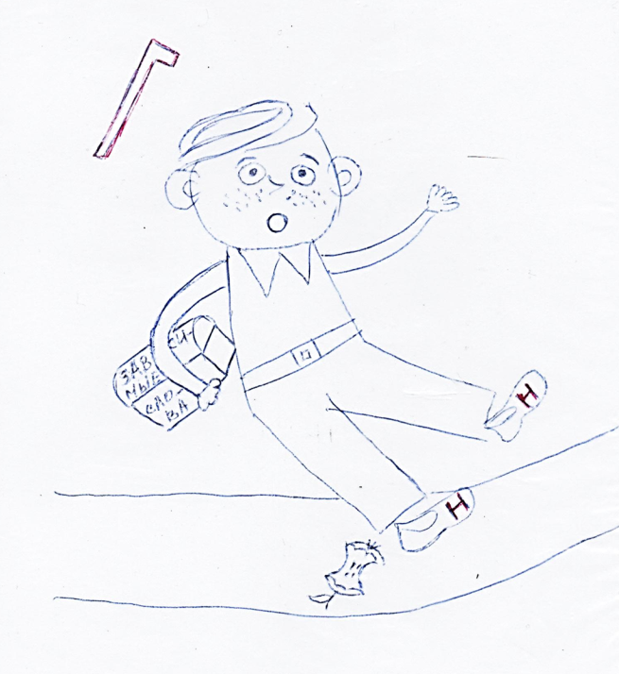
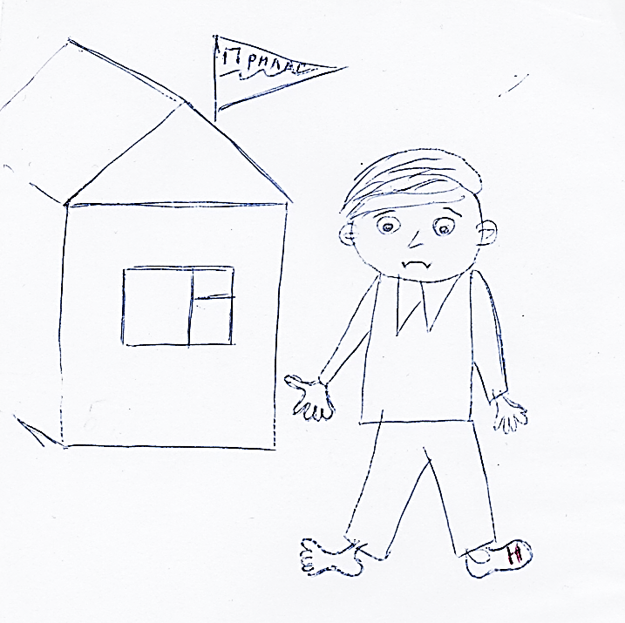
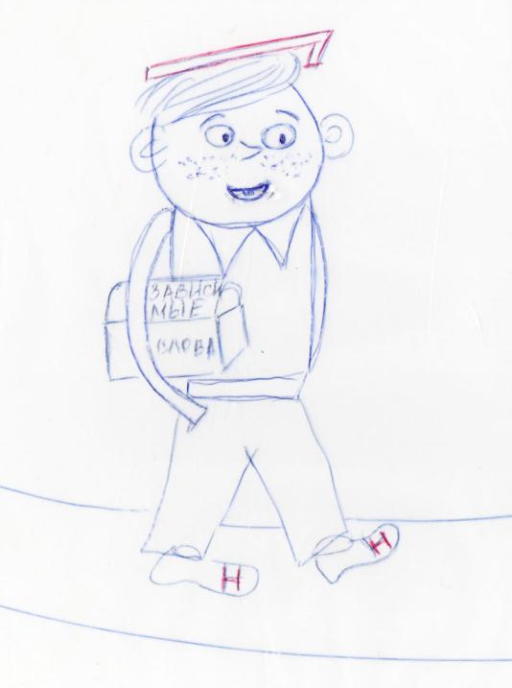

Slide 12
Рефлексия.
Было ли интересно на уроке?
Что повторили? Что узнали нового?
Какой этап урока был интересным?
Что осталось непонятым?
Дома: написать сочинение-миниатюру ( 6-8 предложений) о зиме, используя материал урока.

